Slide 1
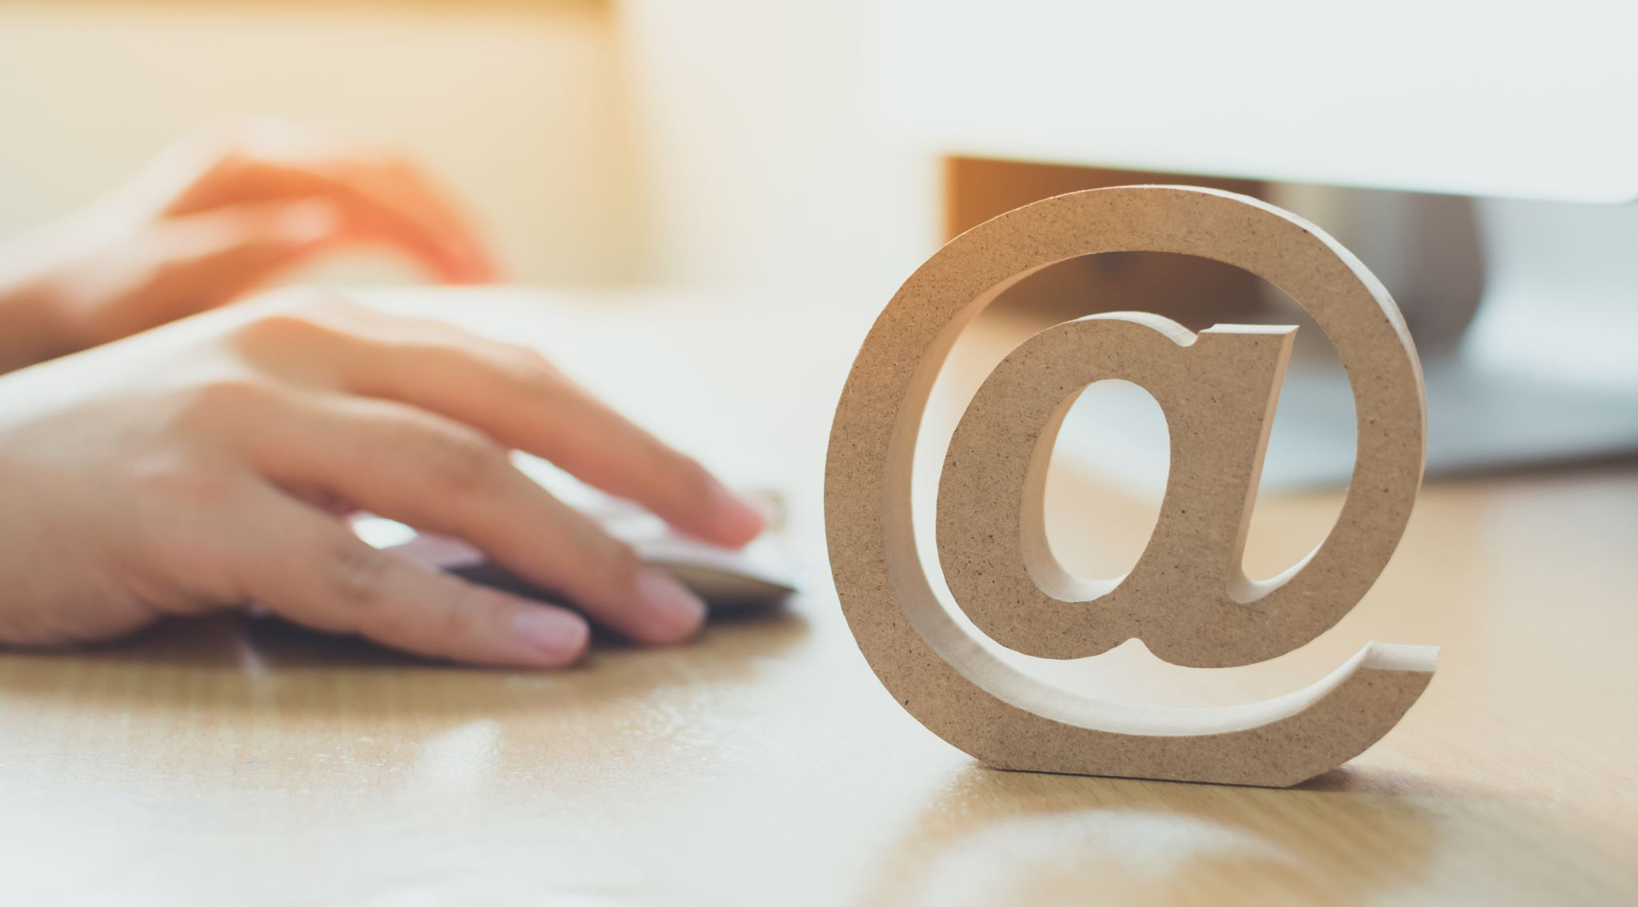
Dzień bezpiecznego internetu
Alicja Dudek

Slide 2
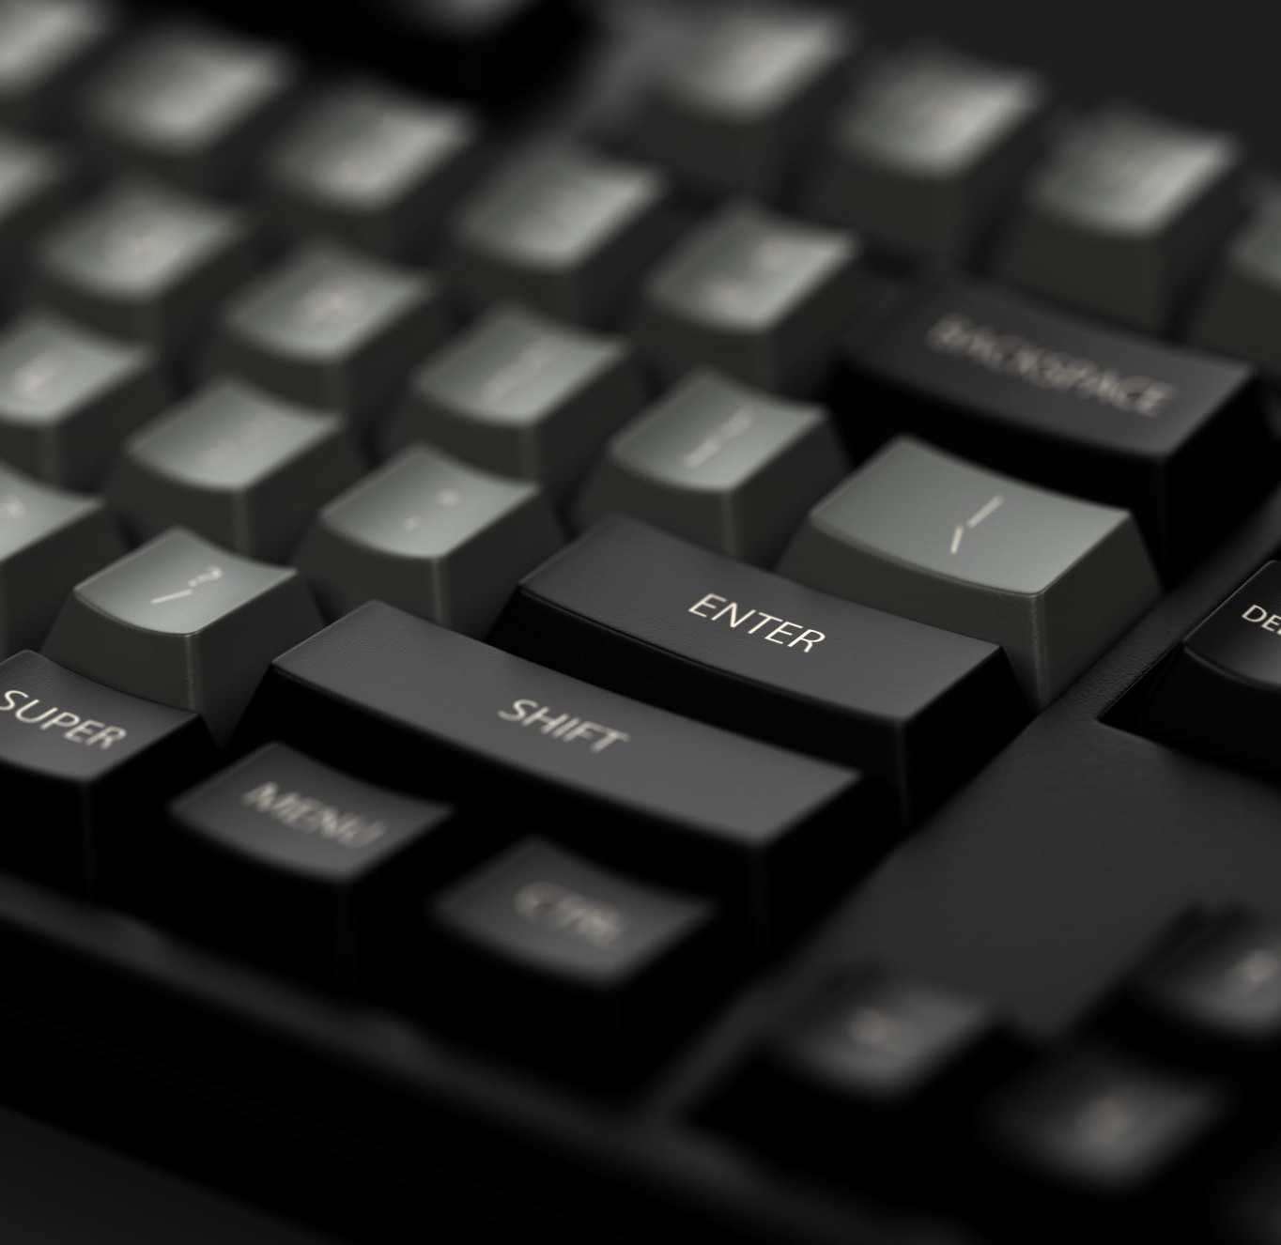
Prywatność w internecie
Internet jest największą siecią komputerów a zarazem największą bazą danych. Nic więc dziwnego, że to dzięki niemu dochodzi do wielu przestępstw i kradzieży. Ludzie nie zdają sobie sprawy jak wiele informacji można o nich zdobyć...

Slide 3
Kilka zasad aby być bezpiecznym w sieci:
Nie podawać swoich danych tj. nazwiska, adresu;
Nie udostępniać swojego numeru telefonu;
Nie podawać żadnych poufnych danych tj. pinów, haseł itp...

Slide 4
Zagrożenia czyhające na nieletnich użytkowników!!!
Bardzo ważnym zagrożeniem dla dzieci i młodzieży jakie niesie za sobą korzystanie z Internetu a zwłaszcza czatów i komunikatorów są wirtualne znajomości.
Bardzo często zdarza się tak, że osoba z którą piszemy podaje się za kogoś innego niż jest w rzeczywistości np. starszy mężczyzna pisze, że ma 12 lat.

Slide 5
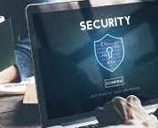
Ja skutecznie chronić się w sieci?
Korzystaj z komunikatorów szyfrujących.
Zachowaj ostrożność, klikając na linki i otwierając dokumenty.
Zabezpiecz dysk swojego komputera.
Mądrze korzystaj z haseł
Korzystaj z weryfikacji dwuetapowej.
Korzystaj z HTTPS.
Korzystaj z VPN.

Slide 6
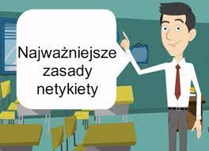
W Internecie należy także przestrzegać zasad przyzwoitego zachowania(Netykieta):
Zakaz spamowania (wysyłania niechcianych wiadomości);
Zakaz wysyłania tzw. „łańcuszków szczęścia”;
Zakaz wszczynania kłótni internetowych;
Zakaz używania wulgarnego słownictwa, obrażania innych.

Slide 7
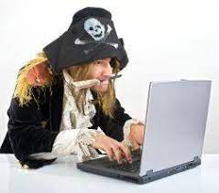
Piractwo komputerowe
Piractwo komputerowe to potoczna nazwa działań naruszających ustawę o prawie autorskim. Jest to działalność polegająca na nielegalnym kopiowaniu i posługiwaniu się własnością bez zgody autora lub producenta i bez uiszczenia odpowiednich opłat.
Pamiętajmy, że autorzy piosenek, gier czy filmów wkładają ciężką pracę w ich powstanie i tylko oni mają prawo czerpać z tego korzyści materialne.

Slide 8
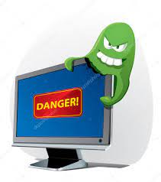
Wirusy komputerowe
Bezpieczeństwo w sieci związane jest także z wirusami czyli programami, które zagrażają naszemu komputerowi a także danym jakie się na nim znajdują.
Istnieje wiele typów wirusów i każdy z nich atakuje różne obiekty z różnymi skutkami

Slide 9
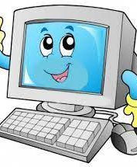
Nie powinniśmy zbyt dużo czasu poświęcać na tego typu zabawy i nawet jeżeli lubimy grać to przeznaczajmy na gry wyznaczony czas a resztę poświęcajmy na naukę, sport czy po prostu spotkanie z przyjaciółmi.

Slide 10
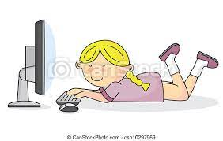
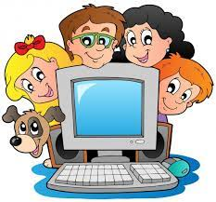
Bardzo ważne jest aby mówić o tym jakie niebezpieczeństwa grożą użytkownikom sieci Internet.
Im większa będzie świadomość zarówno dzieci jak i ich rodziców tym łatwiej będzie ustrzec się przed błędami.
Obserwujemy wiele akcji dotyczących bezpieczeństwa w sieci.
8 lutego obchodzimy Dzień Bezpiecznego Internetu i oby nie tylko w tym dniu sieć była dla nas przyjazna.

Slide 11
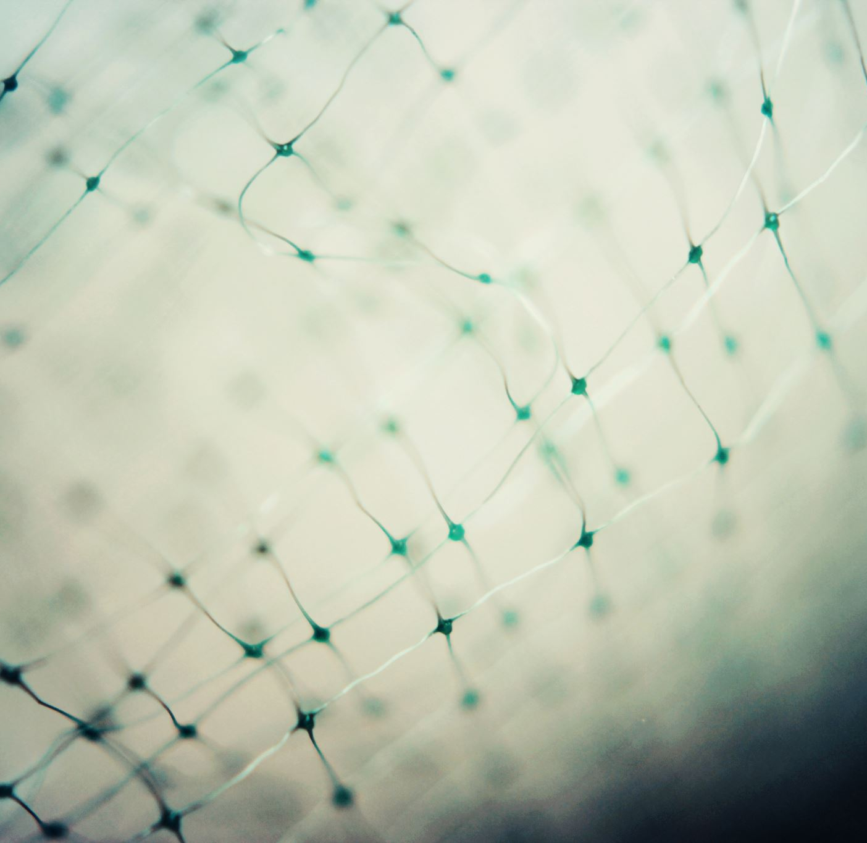
Uważaj w sieci
Alicja Dudek

